Slide 1
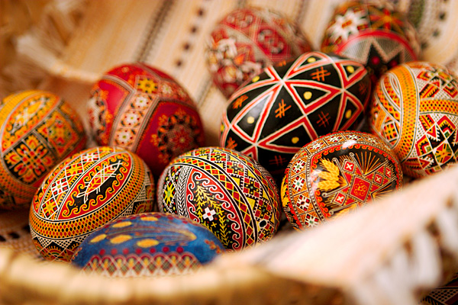
Декоративно-ужиткове мистецтво України
Презентацію підготувала
Учениця 9 класу
Сінкевич Ю.
2017 н.р.

Slide 2
Гончарство

Slide 3
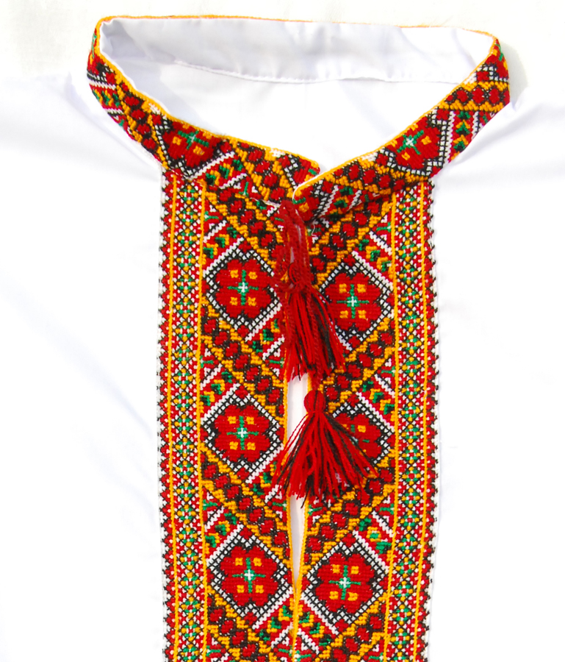
Вишивка

Slide 4
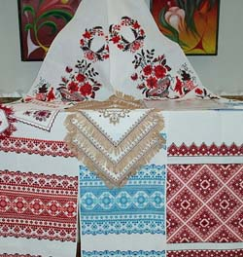
Налічується приблизно 100 технік

Slide 5
Мережіня

Slide 6
Хрестик

Slide 7
Бігунець

Slide 8
Гладь

Slide 9
Килимарство

Slide 10
Гобелени

Slide 11
Безворсові

Slide 12
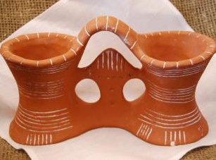
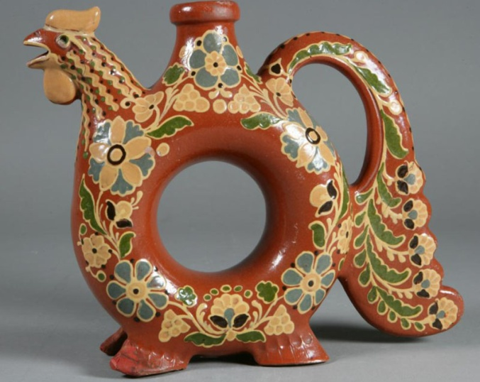
Кераміка

Slide 13
Ритована кераміка

Slide 14
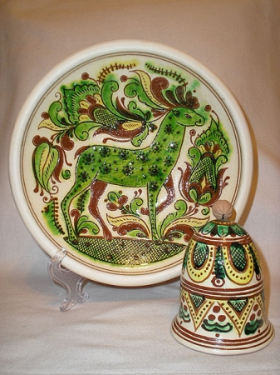
Ріжкування

Slide 15
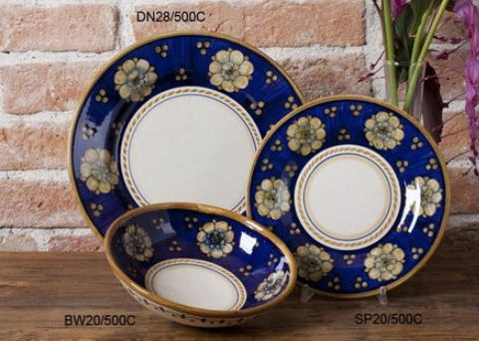
Фаянс

Slide 16
Різьбярство

Slide 17
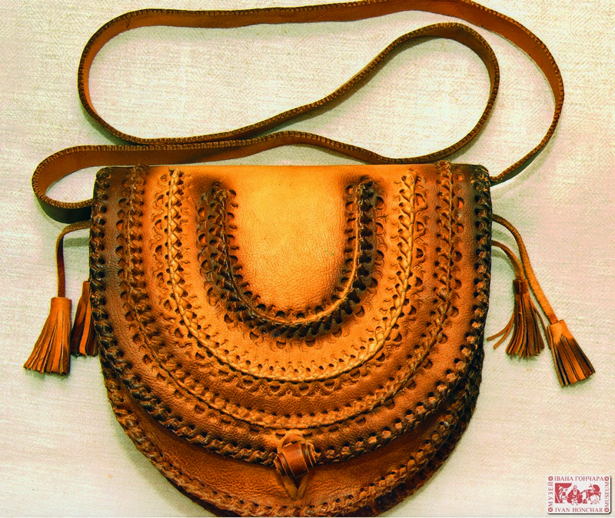
Обробка шкіри

Slide 18
Лозоплетіння

